Slide 1

Создание модели роботизированного корабля и станции по очистки водоемов
Автор: Габдрахимов Михаил Ильич,
Россия, Челябинская область, г. Челябинск,
ДТ «Кванториум»
Научный руководитель: Сусев Александр Сергеевич
педагог ГБУДО «ДЮТТ» ДТ «Кванториум
Челябинск, 2023

Slide 2

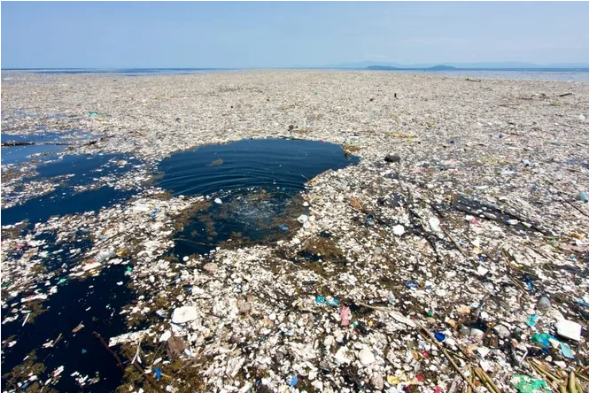
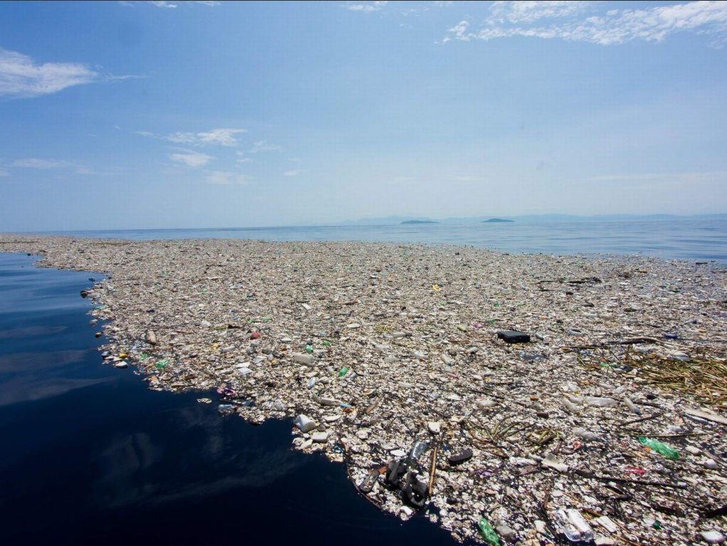
Цель проекта
Объект: роботизированный корабль,
роботизированный док
Предмет: Мусор в водоемах
Цель проектной работы:
Создание роботизированного корабля, способного очищать водоемы

Slide 3
Задачи проекта
Задачи:
Познакомиться с существующими видами установок;
Изучить современные методы очистки водоемов;
Сделать попытку решения основной проблемы очищение растворенного пластика и других элементов
Гипотеза:
Создание робота, который будет осуществлять механическую очистку водоемов с последующей сортировкой и вторичной переработкой. Позволит решить одну из основных проблем человечества – загрязнение водоемов.

Slide 4
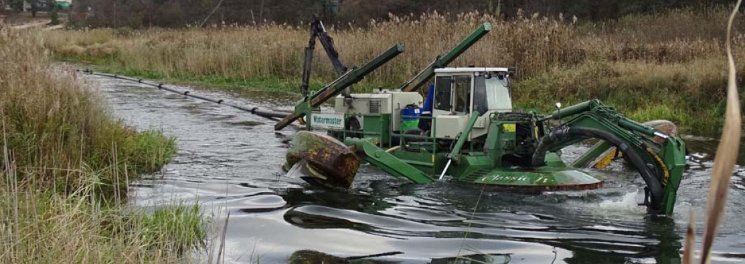
Методы очистки водоемов
Методы очистки водоемов:
Механическое воздействие на загрязнения;
Химическая очистка;
Биологический метод очистки;
Очищение водной среды с помощью ультрафиолета;
Очищение водоема с помощью минералов.

Slide 5
Методы очистки водоемов
Цель:
Механическое воздействие на загрязнения;
Химическая очистка;
Биологический метод очистки;
Очищение водной среды с помощью ультрафиолета;
Очищение водоема с помощью минералов.

Slide 6
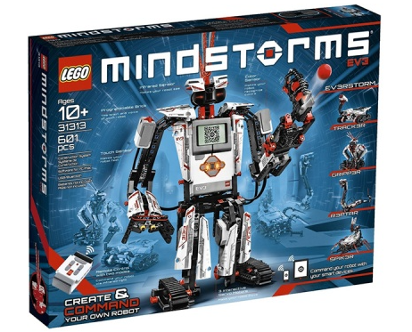
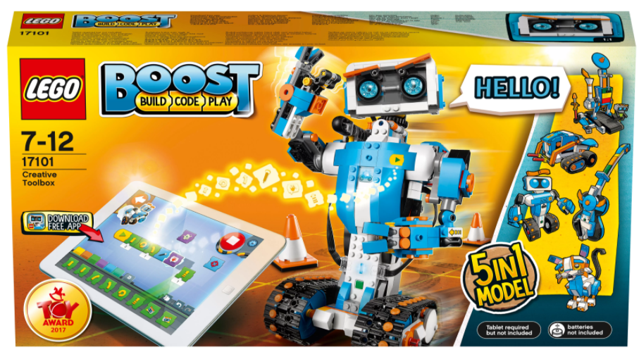
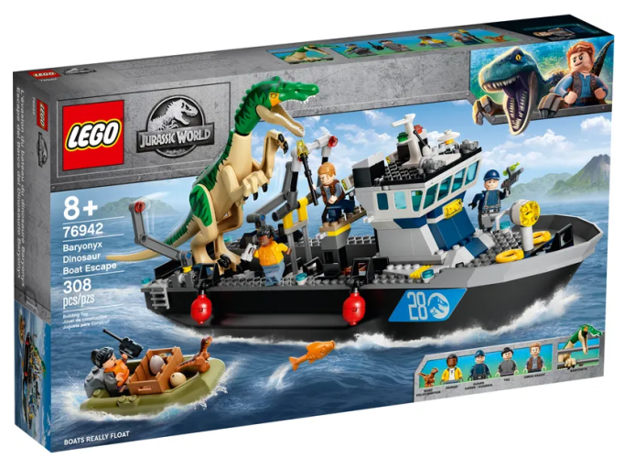
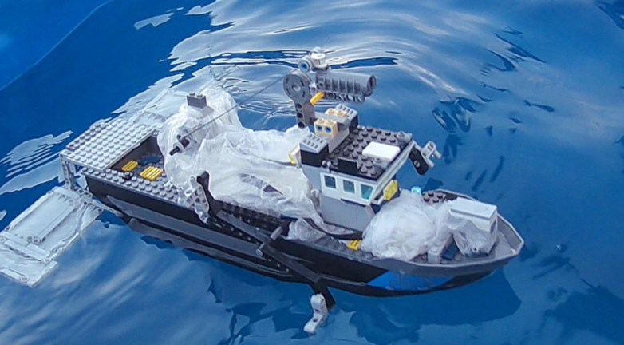
Описание конструкций

Slide 7
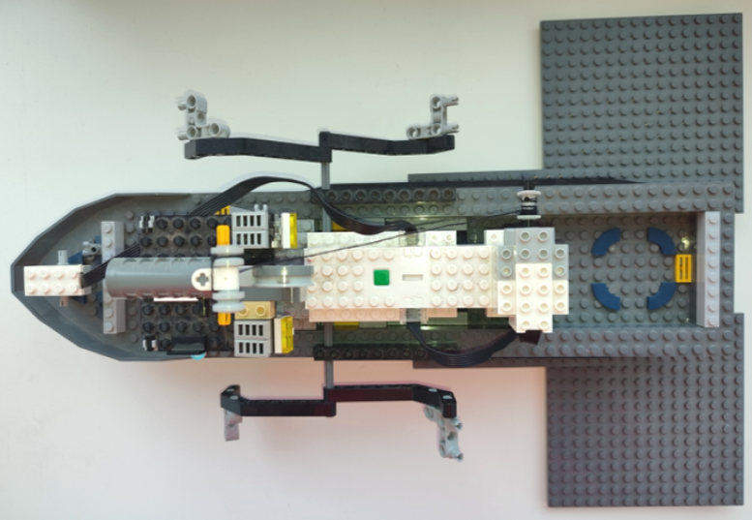
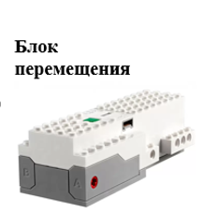
Процесс модернизации корабля
Гребное колесо
Подводные крылья

Slide 8
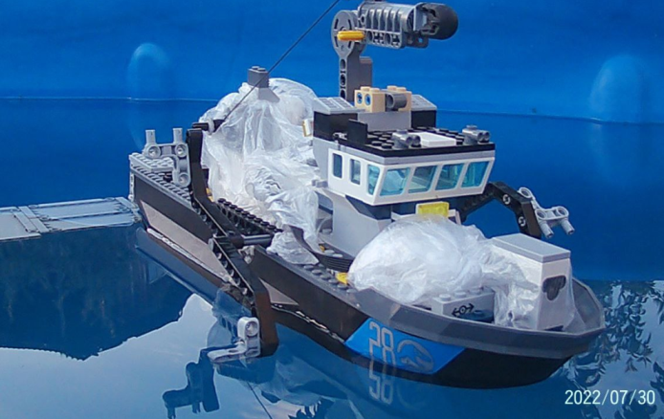
Модернизированный корабль

Slide 9
Спасибо за внимание!

